Slide 1
劣质重油高效利用 山东省高等学校协同创新中心
刘晨光
中国石油大学（华东）
2013年7月

Slide 2
汇报内容
一、基础条件
二、重大需求分析
三、总体思路、目标和任务
四、组建与分工
五、机制体制改革与制度
六、经费筹措
七、预期成效

Slide 3
一、基础条件
面向主导产业和战略性新兴产业——
劣质重油高效利用协同创新中心
动力工程与工程热物理
山东石大科技
集团有限公司
环境科学与工程
依托：化学工程与技术一级学科，化学工艺国家重点学科，工业催化国家重点培育学科
中海油（青岛）重质油加工
工程技术研究中心
牵头：中国石油大学，重质油国家重点实验室
安全科学与工程
中石油华东设计院
青岛惠城石化
科技有限公司
生物工程
山东京博集团

Slide 4
一、基础条件
各类项目：
“973”项目课题2项
国家自然科学基金30多项
中国石油公司重大专项
（劣质重油、炼油催化剂）
各类产学研基地：
国家工程实践教育中心
“卓越工程师”培养基地
研究生工作站
各类实践实习基地
中国石油大学
化学工程学院
各类人才：
教育部创新团队
“百千万”人才
教育部新世纪人才
山东省杰青
各级拔尖人才
各类平台：
国家重点学科
国家重点实验室
国家工科教学基地
国家工程技术研究中心
省部级实验室和研究中心

Slide 5
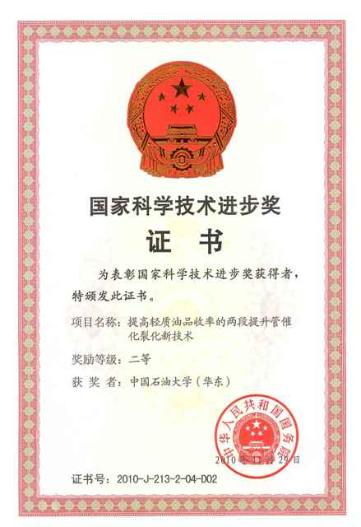
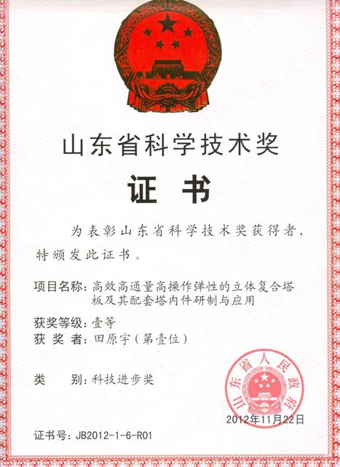
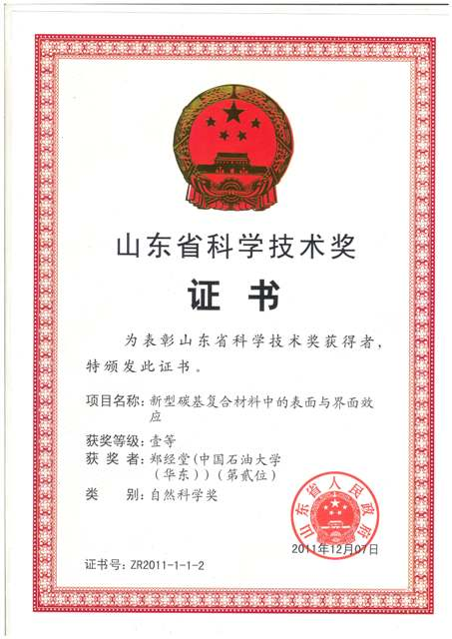
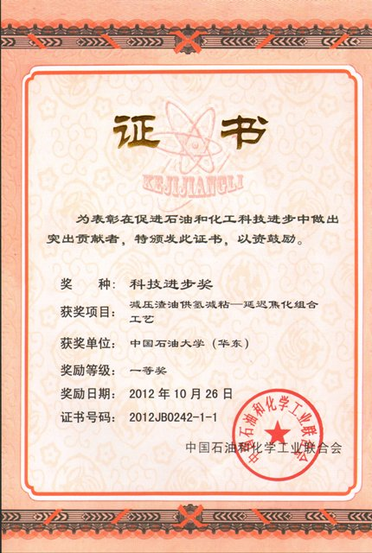
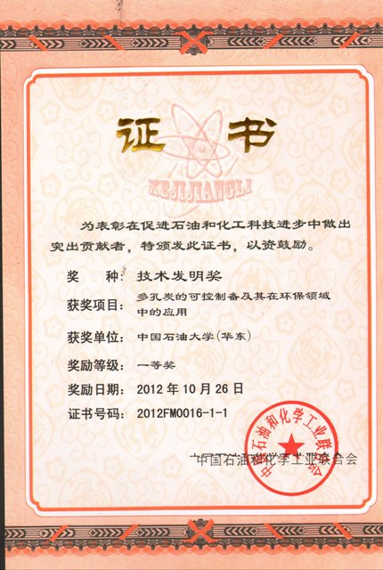
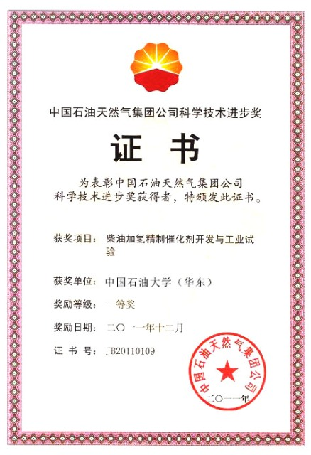
一、基础条件
2010年至今：
国家科技进步二等奖1项
山东省自然科学一等奖1项
山东省科技进步一等奖1项
其他省部级一等奖3项

Slide 6
二、重大需求分析
“劣质重油协同创新中心”
的建设的机遇及其必要性
背景：石油化工是山东省主干产业，山东地方石化企业炼油能力占全国的17%，加工的原油80%是劣质重油
加强校企协同创新，研究劣质重油高效转化利用，发展关键核心技术，对于国家和山东省的能源战略、国民经济的可持续发展意义重大！
劣质石油资源科技发展急需协同创新
劣质石油资源将成为战略性接替能源
依托单位：重质油国家重点实验室（国内唯一）
石油资源劣质化趋势：
世界已探明常规石油3万亿桶，已开采约1万亿桶，探明劣质重油包括加拿大油砂沥青2.5万亿桶，委油1.2万亿桶，页岩油2.6万亿桶，储量远超常规石油资源。

Slide 7
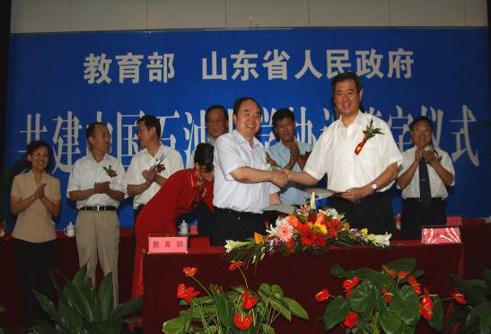
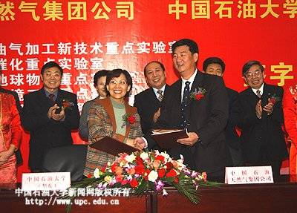
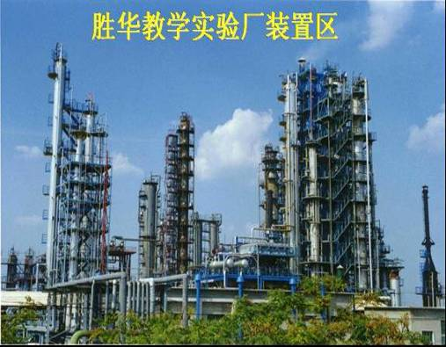
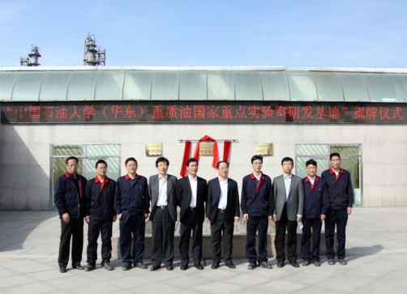
二、重大需求分析
“劣质重油协同创新中心”的建设基础
重质油国家重点实验室
国家级重点（培育）学科—工业催化学科
省部级重点学科—应用化学学科
国家级重点学科—化学工艺学科
教育部油气加工新技术教育部工程研究中心
中国石油天然气集团公司催化重点实验室
教育部创新团队—重质油高效转化的绿色化学与工程
中国石油天然气集团公司环境工程研究开发中心
中国石油天然气集团公司 HSE重点实验室
国家安全生产监督管理局石油天然气安全生产工程技术研究中心
1.牵头单位：中国石油大学在劣质重油领域的具备的实力及其协同创新能力
2.主要参与单位：山东石大科技集团有限公司、中海油（青岛）重质油加工工程技术研究中心有限公司、中石油华东设计院、青岛惠城石化科技有限公司和山东京博集团
---------山东省重油加工科技创新的核心力量
3.中国石油大学长期坚持走“政产学研用”相结合的办学道路

Slide 8
三、总体思路、目标和任务
八个方面改革
原则
需求导向 总体设计
开放融合 创新引领
构建科学有效的
组织管理体系
探索促进协同创新的
人事管理制度
健全寓教于研的拔尖
人才培养模式
面向劣质油炼化行业的重大科学问题—学术中心
出发点
国家急需
世界一流
形成以创新质量和贡献为导向的评价机制
面向劣质油炼化行业发展的核心技术——技术中心
建立持续创新的
科研组织模式
面向山东炼化企业的人才需求—支撑作用（人才基地）
优化以学科交叉融合
为导向的资源配置
核心任务
人才培养、科学研究、学科建设
创新国际交流
与合作模式
营造有利于协同创新
的文化环境

Slide 9
四、组建与分工
“劣质重油高效利用协同创新中心”研究方向及PI岗位设置
平台 | 研究方向 | PI数量 | PI人选 | 研究骨干
1. 劣质重油高效转化的化学基础 | 1.1 劣质重油的复杂多层次组成、结构与转化化学 | 1 | 夏道宏 | 李青松、刘 东、张龙力、赵瑞玉
 | 1.2 劣质重油加工利用的催化材料 | 1 | 阎子峰 | 刘欣梅、邢 伟、白 鹏、张 磊
 | 1.3 纳米材料制备的理论与技术 | 1 | 薛庆忠 | 孙道峰、张 军、郑经堂、张钦辉
 | 1.4 劣质重油高效利用的生物化学 | 1 | 吕建仁 | 黄 方、徐 海、朱 虎、葛宝胜
2.劣质重油高效转化工艺与工程技术 | 2.1 劣质重油催化裂化技术 | 1 | 杨朝合 | 山红红、李春义、赵 辉、陈小博
 | 2.2 劣质重油悬浮床加氢转化技术 | 1 | 刘晨光 | 邓文安、孙兰义、李传、石斌
 | 2.3 劣质重油热转化新技术 | 1 | 王宗贤 | 肖家治、郭爱军、王兰娟
 | 2.4 劣质重油加工利用的关键装备技术 | 1 | 金有海 | 王振波、仇性启、刘国荣
 | 2.5 劣质重油加工工程设计技术 | 1 | 谢崇亮 | 王国旗、刘键、聂力
 | 2.6 劣质重油加工利用的安全环保技术 | 1 | 赵东风 | 赵朝成、张秀霞、刘 义、刘 芳
3.劣质重油加工产品的清洁化和高值化技术 | 3.1 超清洁汽柴油生产技术 | 1 | 柳云骐 | 张孔远、殷长龙、柴永明、郭海玲
 | 3.2 劣质重油生产高附加值、特色沥青产品技术 | 1 | 张玉贞 | 范维玉、甘为民、张小英、魏建明
强优协同、各展其长、优势互补、无缝对接

Slide 10
四、组建与分工
负责协同中心的人财物条件保障，政策制定，学术委员会聘任
管理委员会
负责中心学术方向，重大项目立项，人员遴选，成果评价等学术事项
学术委员会
协同创新
中心
中心独立运行，学校的代管单位，日常管理，人员聘用
主任委员会

Slide 11
四、组建与分工
整合优势资源，形成资源共享机制
构建人才特区，汇聚知名专家和年轻学者
优势学科专业，覆盖整个石油化工领域
教育部“非常规石油资源加工利用创新引智基地”
教育部“长江学者和创新团队发展计划”创新团队
国家重点学科
省部级重点学科
博士后科研流动站
协同创新
中心
众多科研基地，形成强有力支撑
各类资源共享，提供全方位保障
国家重点实验室
省部级重点实验室
各级工程研究中心
大学图书馆
石油公司科研情报机构
石化行业实力最强、资源最全的科技文献信息中心

Slide 12
五、机制体制改革与制度
机制体制改革
整体设计
3
2
形成有利于促进学科交叉融合、催生世界一流学科的成长机制
1
形成有利于资源优化配置、“政产学研用”相结合的科技协同创新模式
形成有利于整合国内外科教资源、寓教于研的高层次创新人才培养模式

Slide 13
五、机制体制改革与制度
已建立并实施的改革措施
牵头单位对重质油国家实验室进行了机制体制改革的探索和实践——取得了“高水平、高投入、高产出”的科研成效
建立了完善的组织架构和制度体系—有利于促进“政产学研用”相结合的长效机制
校企协同培养人才、科技创新、共建了一批联合实验室—建立了长期、稳定的合作关系

Slide 14
五、机制体制改革与制度
政策大力支持，制度建设保障
政策支持
制度建设
制定了协同创新中心的“中心章程”、“学术委员会工作条例”、“岗位设置、人员聘任和管理办法”、“研究生培养指导 意见”以及“资源整合与成果共享管理办法”等运行机制的管理文件
人才引进方面
相对独立、灵活的进人用人政策，引进了一批来自企业、政府部门和海外的高层次人才
平台建设方面
整合了有利于协同创新的重点实验室实验平台
Notes:
Content Layouts

Slide 15
五、机制体制改革与制度
不断完善制度体系
完成了协同创新中心的组建与顶层设计
健全组织架构
组建了协同创新中心的管理运行机构
优化配置资源
初步显现改革成效

Slide 16
五、机制体制改革与制度
主任：山红红
副主任：杨朝合
委 员：赵朝成、王振波、黄方、刘欣梅、冯宝鹏、刘晨光
管理
委员会
劣质重油高效利用协同创新中心
主任： 谢克昌（院士）
副主任：曹湘洪（院士）、李静海（院士）
委员：蔺爱国、何盛宝、 魏 飞、徐春明、山红红、张海峰、杨朝合、阎子峰
主任：刘晨光
委员：山红红、杨朝合、阎子峰、赵朝成、柳云骐、赵东风、金有海、张玉贞、王宗贤、夏道宏、薛庆忠、谢崇亮、吕建仁
学术
委员会
主任
委员会

Slide 17
六、经费筹措
中心培育组建阶段经费筹措汇总
序号 | 经费来源 | 来源类型 | 支持年限 | 计划总金额（万元） | 已到账金额（万元） | 使用范围
1 | 国家重点实验室专项经费 | 国家专项 | 每年 | 500 | 430 | 实验室开放运行、自主研究经费
2 | 国家重点实验室科研仪器设备专项经费 | 国家专项 | 2011-2013 | 2000 | 600 | 科研仪器设备购买、维修改造、研制及配套设施维修改造
3 | 优势学科创新平台运行费 | 985 | 2011-2012 | 480 | 480 | 学科建设、人才引进
4 | “211工程”三期 | 211 | 2011-2012 | 240 | 240 | 学科建设
6 | 山东省重点实验室运行费 | 地方 | 每年 | 100 | 0 | 运行
7 | 中国石油条件平台二期经费 | 企业 | 2011-2015 | 800 | 800 | 实验室科研仪器设备平台建设
8 | 中国石油重点实验室运行费 | 企业 | 2011-2013 | 60 | 60 | 实验室运行支持
9 | 国家安监总局基础实验室平台建设费 | 部门 | 2011 | 300 | 300 | 平台设备建设
10 | 与企业联合研究机构运行费 | 企业 | 2011 | 200 | 120 | 平台设备建设
11 | 青岛市石油化工基础实验平台建设 | 部门 | 2013-2015 | 6000 | 0 | 平台设备建设
合计 |  |  |  | 10680 | 2790

Slide 18
六、经费筹措
未来预计：经费充足、后劲有力
积极争取政府部门、行业企业和社会各方面的资金支持
国家优势学科创新平台项目运行费和“211工程”经费支持
研究生培养方面的国家专项
经费支持
国家石油公司和山东省、青岛市科技部门及其炼化企业与学校共建研发平台经费支持
“中心”承担各类科研项目
经费支持

Slide 19
七、预期成效
原始创新、引进消化吸收再创新、集成创新
实现劣质重油加工与高效利用及发展战略的重大科学前沿和核心关键共性技术的突破，为山东石化企业提升核心竞争力提供有力的科技支撑！
多项新技术：
两段提升管催化裂化和催化裂解技术
重油悬浮床加氢新技术
催化裂化三级多管旋风分离器技术与装备
催化剂制备新技术
高等级道路沥青生产新技术
新型碳材料与应用
石油化工环境保护与安全工程技术
到2015年，力争获得国家三大科技奖励1-2项以上，省部级科技奖励5项以上，发表SCI/EI收录论文150篇以上，获发明专利授权20项以上

Slide 20
七、预期成效
劣质重油加工利用的催化材料与催化技术创新
五个学科方向
协同进步
B
劣质重油加工利用的化学工程与装备技术创新
劣质重油加工利用的绿色化学理论创新
A
C
劣质重油高效利用
协同创新中心
劣质重油及其组分的高附加值产品创新
E
D
劣质重油加工利用的环境保护与安全技术创新

Slide 21
七、预期成效
多管齐下、众措并举，促进人才培养
科学研究和实践创新为主导，寓教于研
通过学科交叉与融合、“政产学研用”紧密结合、国际化联合培养等途径，建立研究生联合招生和培养机制，创新培养模式，推动人才培养机制改革，促进学生全面发展，实现人才培养质量的稳步提高。
培养目标
建设期内，实现年均培养博士生30名，硕士生150名，获得“全国百篇优秀博士学位论文”提名奖以上2篇，省级优秀博士学位论文5篇，博士生人均发表SCI论文率提高20%。

Slide 22
七、预期成效
重点突破、再上台阶，全面提升学科建设水平
到2015年，保持化学工艺学科国家重点学科，力争工业催化学科进入国家重点学科；为建设“石化学科领域世界一流的研究型大学”奠定更加坚实的基础。
部分方向达到世界一流水平
石油化工学科领域
整体接近世界一流水平，
保持传统石化主干学科国内领先优势，攀登学术高峰
促进劣质油加工领域的交叉学科发展，培育新的学科生长点

Slide 23
